Slide 1
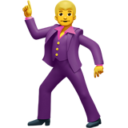
¡Les damos la bienvenida!
¿Comenzamos?

Slide 2
Esta clase va a ser
grabada
Notes:
Colocar todas las clases.

Slide 3
Semana 12. PYTHON
Playground avanzado
Notes:
Obligatoria siempre

Slide 4

Objetivos de la clase
Implementar CRUD.
Ejecutar CRUD con CBV.
Generar un Login sin el panel de administración.
Realizar el registro en nuestra web e inducir al público a loguearse.

Slide 5

¡Recuerda esto!
Antes de iniciar esta clase,
debes abrir VSC.
Notes:
Se sugiere utilizar esta slide en el comienzo de la clase para que abran la aplicación a utilizar previo a las actividades.

Slide 6

MAPA DE CONCEPTOS
create
Clases Basadas en Vistas
CreateView
CRUD
read
ListView, DetailView
update
UpdateView
delete
DeleteView
login
AuthenticationForm
Autenticación
registro
UserCreationForm
logot
LogoutView
Mixins, decorators
Notes:
En metodología Flex este mapa es OPCIONAL
Se puede usar para dar cuenta de los conceptos abordados en la semana. La información de este slide es de relleno.
Recurso: Mapa de conceptos (genérico)
Muestra rápidamente los contenidos de la clase y cómo se relacionan. Ayuda a los estudiantes a evitar “perderse” durante la clase, al avanzar en un sentido lineal una diapositiva tras otra. El ejemplo pertenece a la primera clase del curso UX/UI.
Sugerencia: -También se pueden mostrar con un menor énfasis o colores apagados, aquellos contenidos de clases anteriores y que se vinculen con la actual.
-Resaltar con color los temas que se abordan en la clase.
Colores
Categorías principales: Pleno en #27282d con texto en blanco.
Categorías secundarias (o a destacar): Pleno en #393b43 con texto en blanco.
Categorías terciarias: Borde en #393b43 con texto en #222222.

Slide 7
Repasemos…

Slide 8

REPASO
Semana 12
En los videos de esta semana aprendiste sobre:
CRUD
Editar y eliminar objetos desde una vista
login, authenticate, AuthenticationForm
registro, UserCreationForm
logout, LogoutView
CBV genericas, Create, Update, Detail, Delete, List
Notes:
Utilizar esta slide para un repaso general sobre temas vistos en el contenido pregrabado.

Slide 9


🎥
VIDEO N°12.1 - CRUD
Recuperamos el tema visto
CRUD es el abreviado de create, read, update, delete.
De estas las 2 primeras las habiamos visto y podriamos decir que para update se mantiene el mismo lineamiento que para create, solo que debemos tener en cuenta que cuando entramos para editar debemos ver los datos que se encuentran guardados para saber que modificar. Para el listado deberiamos buscar todos las instancias.
Para delete podemos ver que no es necesario usar un formulario, simplemente podemos una vez identificado el elemento a borrar hacerle un .delete().
Notes:
Para profes/tutores: Buscamos que esto sea un repaso breve donde solo se nombren los temas más relevantes de cada video, para que siempre el foco de la clase esté puesto en la práctica. A medida que vayan desarrollando los ejercicios, pueden retomar contenido del video para darle marco teórico.

Slide 10
🎥
VIDEO N° 12.2 - CLASES BASADAS EN VISTAS
Recuperamos el tema visto
Las clases basadas en vistas son clases que nos brinda Django para facilitar la creacion de ciertas vistas y orientando, ademas, el desarrollo mas a un paradigma orientado a objetos.
Estas CBV nos resuleven gran parte de las funcionalidades genericas que se pueden necesitar en las vistas de crear (CreateView), editar (UpdateView), borrar (DeleteView), listar (ListView), ver detalles (DetailView), entre otras.
Los templates se mantienen similares pero las CBV (que reemplazan a las vistas) requieren la definicion de ciertos atributos como el model, template_name, fields, etc.
Notes:
Para profes/tutores: Buscamos que esto sea un repaso breve donde solo se nombren los temas más relevantes de cada video, para que siempre el foco de la clase esté puesto en la práctica. A medida que vayan desarrollando los ejercicios, pueden retomar contenido del video para darle marco teórico.

Slide 11
🎥
VIDEO N°12.3 - LOGIN - REGISTRO - LOGOUT
Recuperamos el tema visto
Agregar un login permite que podamos no solo conocer el usuario que está conectado en nuestro proyecto, sino limitar el acceso de personas que no tenemos información al respecto a ciertas partes de la nuestra página.
La mayoría de las funcionalidades relacionadas con la parte de autenticación/seguridad vienen del módulo auth de Django (django.contrib.auth).
Para el registro usamos el formulario UserCreationForm, que luego mejoramos creando nuestro formulario propio.
Y para el logout utilizamos una CBV brindada por Django, LogoutView.
Notes:
Para profes/tutores: Buscamos que esto sea un repaso breve donde solo se nombren los temas más relevantes de cada video, para que siempre el foco de la clase esté puesto en la práctica. A medida que vayan desarrollando los ejercicios, pueden retomar contenido del video para darle marco teórico.

Slide 12
Contenido pregrabado
Si en algún momento quieres buscar un fragmento de contenido pregrabado y no recuerdas dónde hacerlo, puedes consultar este resumen. Luego, podrás ir directo a buscar el video o podcast que necesites.

Slide 13
¿Preguntas?
Te invitamos a dejar tu pregunta a través de/del chat
Notes:
(Probar si se puede hacer con Kahoot y de lo contrario que hagan preguntas activando micrófono o por chat).

Slide 14

Puesta en común microdesafío
¡Vamos a recuperar lo trabajado durante la semana!
Duración: 10 minutos.
Notes:
(OPCIÓN DASH)

Slide 15
PUESTA EN COMÚN - MICRODESAFÍO
Listame
Agrégale a cada uno de los modelos de la actividad “Completemos”, de la semana pasada, una vista para listar todas sus instancias creadas.
Notes:
Por ejemplo se puede agregar en el texto: En este microdesafío te invitamos a practicar distintos tipos de sentencias Join. Específicamente: Inner, Left y Right.
¿Cuál supuso un mayor desafío?
¿Cómo lograste resolverlo?

Slide 16
RESULTADOS - MICRODESAFÍO
Listame
¿Qué aprendimos?
Repasamos cómo utilizar una CBV utilizando como ejemplo la ListView.
Notes:
Omitir lo de la parte 1 en caso de que sea una única consigna.

Slide 17
¡Buen trabajo! 😎

Slide 18
Mejor con CBV
Agregar CBV para completar el CRUD
Duración: 20 min
Notes:
Profe/tutor: La duración que se sugiere para que los estudiantes realicen la actividad es de 20 minutos. A ellos se le suman 5 de puesta en común. Por ello, el total dedicado a la actividad completa será de aproximadamente 30 minutos.

Slide 19
ACTIVIDAD
Mejor con CBV
Descripción de la actividad.
Agrega a todos los modelos que venimos trabajando las CBV necesarias para completar las funcionalidades de CRUD.
Si quieres, puedes también reemplazar las vistas que ya tengas por CBV.

Slide 20
Puesta en común
Duración: 10 min

Slide 21
☕
Break
¡En 10 minutos volvemos!

Slide 22

Para pensar
Supongamos que ahora queremos que solo personas con login puedan ver nuestra página web.
¿Consideras que es posible?
Contesta mediante el chat de Zoom
Notes:
Profesor: Pregunta introductoria al tema de Mixin y Decoradores.

Slide 23
Mixin y decoradores

Slide 24

Mixin
Es posible que solo personas con login puedan ver nuestra página web, para ello existen los mixin y los decoradores que tienen como función validar lógica en nuestras views.
Si deseas que solo se pueda acceder a una Clase estando logueado podemos usar Mixin de Django:
from django.contrib.auth.mixins import LoginRequiredMixin
class ClaseQueNecesitaLogin (LoginRequiredMixin, VistaDeDJangoQueUsamosComoPadre):
💃 ¡Listo!, solo podrán hacer uso de la clase los usuarios registrados.
Notes:
Tener en cuenta que para que el mixin funcione correctamente debe ser la primera clase de la cual hereda nuestra CBV, en caso de ponerla en otro orden producirá que no limite el acceso como se espera.

Slide 25


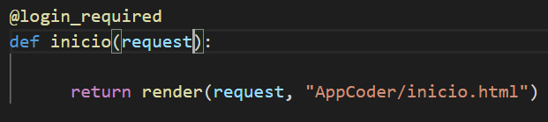
Decoradores
Nos sirven para validar identidad rápidamente, pero están más orientados a vistas y def.
👈 Primero usaremos el decorador más simple y ya dado por Django.
Notes:
Por su parte las vistas clásicas no heredan ya que no son clases sino que son funciones, por lo cual no podemos utilizar los mixin. Utilizaremos decoradores en reemplazo de los mixins.
Django nos provee de el decorador login_required para cumplir la misma función que el mixin LoginRequiredMixin.
para que limite el acceso a una vista, se debe agregar precedido por un @ exactamente en la línea de arriba al de la definición de la vista.

Slide 26
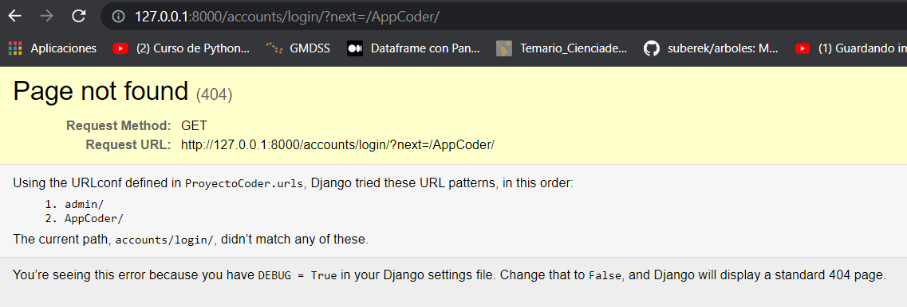
Decoradores
Al tratar entrar a la página de Inicio nos prohíbe el ingreso y nos sale lo siguiente
👇

Slide 27
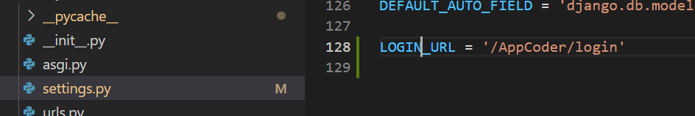
Decoradores
Eso es porque no estamos logueados, entonces nos quiere redireccionar a un lugar predefinido que no existe.
Lo tenemos que modificar desde settings.py para que nos lleve a nuestro login
¡LISTO! 💃

Slide 28
Ejemplos de decoradores y mixin
Aquí podrán encontrar más ejemplos de todo lo que se puede hacer con mixin y decorados.

Slide 29
Para pensar
¿Qué más podríamos agregar al login?
Contesta mediante el chat de Zoom

Slide 30
Para pensar
La respuesta podemos verla en cualquier página relativamente compleja. Entren a su perfil de la plataforma de Coder, al perfil de Drive, a su perfil de e-mail, etc. y eso sería generar un Login sofisticado.

Slide 31
Realizar CRUD
Realizar CRUD en alguna de tus clases del trabajo que tienes en mente.
Duración: 15 min
Notes:
Profe/tutor: La duración que se sugiere para que los estudiantes realicen la actividad es de 15 minutos. A ellos se le suman 10 de puesta en común. Por ello, el total dedicado a la actividad completa será de aproximadamente 25 minutos.

Slide 32
ACTIVIDAD
Realizar CRUD
Descripción de la actividad.
Pensando en una de las clases que tendrás que usar en la entrega Final, por ejemplo Blog, haz CRUD sobre ella, realizando CBV.

Slide 33
Puesta en común
Duración: 10 min

Slide 34
Agregar login
Pensando en la entrega final, agrégale Login al proyecto donde la antes hiciste CRUD.
Duración: 20 min
Notes:
Profe/tutor: La duración que se sugiere para que los estudiantes realicen la actividad es de 20 minutos. A ellos se le suman 10 de puesta en común. Por ello, el total dedicado a la actividad completa será de aproximadamente 30 minutos.

Slide 35
ACTIVIDAD
Agregar login
Descripción de la actividad.
Pensando en la entrega final, agrégale Login al proyecto con el cual vienes trabajando. Principalmente, busca que se pueda crear el usuario y loguearse.

Slide 36
Puesta en común
Duración: 10 min

Slide 37
¿Preguntas?
Notes:
Obligatoria. Se sugiere ubicar al finalizar la explicación de algún tema, para abrir formalmente el espacio de preguntas y ordenar la interacción.

Slide 38

Proyecto Final
Continuaremos la clase compartiendo las dudas o inquietudes que puedan tener con respecto al Proyecto Final.
Duración: 10/15 minutos
Notes:
Para profes/tutores: Usarlo si dan los tiempos, sino está pensando que puedan hacerlo la próxima clase también. Algunas preguntas orientadoras pueden ser “¿Se encontraron con alguna dificultad? ¿Hay algo que no entiendan? ¿Tuvieron alguna dificultad que hayan podido resolver y quieren contarla al grupo?”. También pueden modificar la actividad y consultar si alguien quiere compartir su proyecto.

Slide 39
Resumen
de la clase hoy
Logueo, deslogueo y registro de nuestra web.
Privacidad de la web mediante decoradores.
CRUD
CRUD con CBV
Notes:
Obligatoria siempre. Completar el resumen con palabras claves de lo visto. En caso de cerrar con el “mapa de conceptos” se puede sacar.

Slide 40


La próxima semana
Los próximos temas que vamos a ver
Contenido Pregrabado
Clase en vivo (2h)
Video 13.1 - Edición de usuario y avatar
Video 13.2 - Unit test
Microdesafío - Agregar una imagen
Actividad individual: Datos extras
Ejemplo en vivo: Texto enriquecido
Heroku - Pythonanywhere
Pendientes de Python
Explotación de datos
Optimizar base de datos
Notes:
modelo para cuando hay una entrega prevista para la siguiente clase

Slide 41
La próxima semana
Recuerda que, a partir de ahora, tienes disponible el contenido pregrabado en la plataforma y que es necesario que lo veas en forma previa a la próxima clase.
Notes:
modelo para cuando hay una entrega prevista para la siguiente clase

Slide 42
Opina y valora
esta clase
Notes:
Obligatoria siempre.

Slide 43
Muchas gracias.
Notes:
Todas las clases

Slide 44
#DemocratizandoLaEducación
Notes:
Todas las clases

Slide 45
¡Gracias por estudiar con nosotros! ✨
Notes:
Esta diapo se usa al finalizar todo el curso. Antes no.

